Slide 1
Реализация мероприятий перечня проектов народных инициатив по Боханскому району в 2015 году

Slide 2
Основные показатели реализации перечня проектов народных инициатив по годам
По годам | Поселения | Финансирование (тыс. руб.) | Количество мероприятий
(Народный бюджет) 2011 | 13 | 10452,2 | 32
2012 | 13 | 10160,5 | 37
2013 | 13+1(район) | 19396,2(6380,4) | 57(5)
2014 | 13 | 8811, 1 | 34
2015 | 13 | 6094,8 | 24

Slide 3
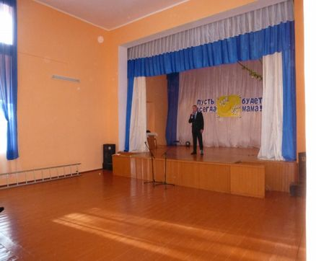
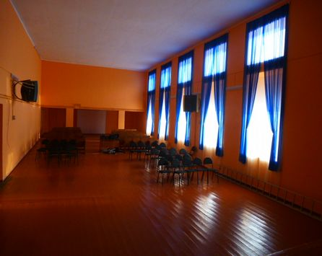
МО «Александровское» 1. Ремонт зрительного зала МБУК «Александровский СКЦ» - 386 105 руб.

Slide 4
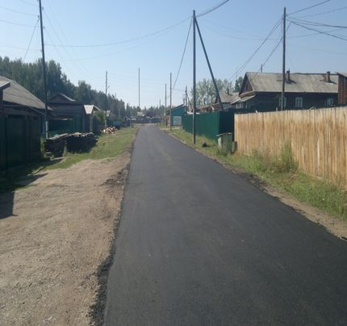
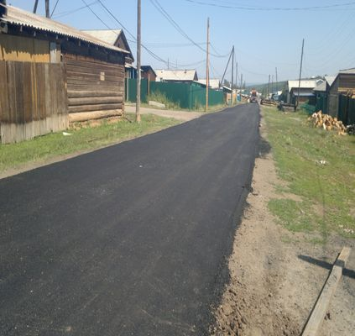
МО «Бохан» 1. Ремонт дорог местного значения от перекрестка ул. Трактовая и до дома №17 по ул. Заводская (600м) в п.Бохан – 1 355 647 руб.

Slide 5
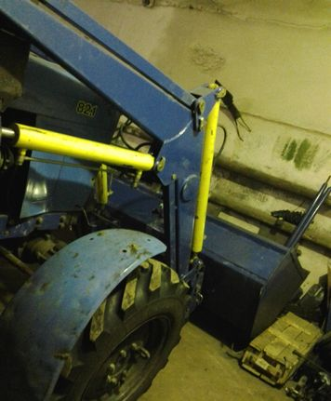
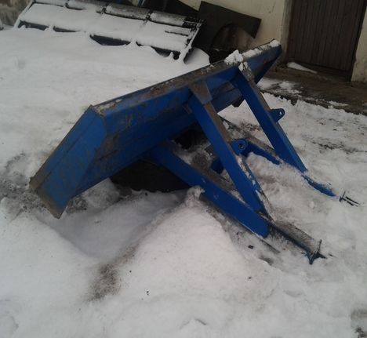
МО «Буреть» 1. Приобретение навесного и прицепного оборудования на трактор МТЗ-82 (фронтальный погрузчик «Универсал 800Б, ковш 0,6 м3, отвал бульдозерный) для нужд ЖКХ – 230 000 руб. 2. Ремонт водопроводной сети по ул.Октябрьская в с.Буреть (200м) – 99 912 руб.

Slide 6
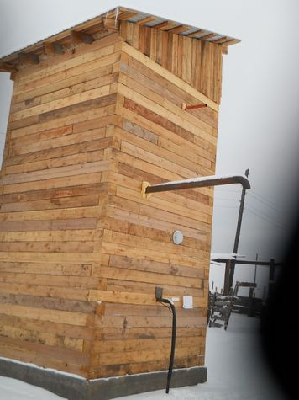
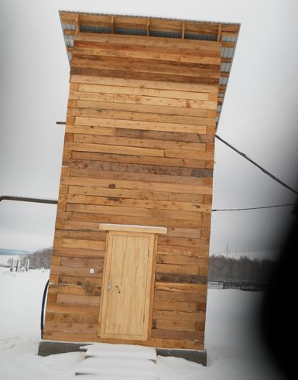
МО «Казачье» 1. Ремонт водокачки по ул.Кузнецовская, 1А д.Крюкова – 362 800 руб.

Slide 7
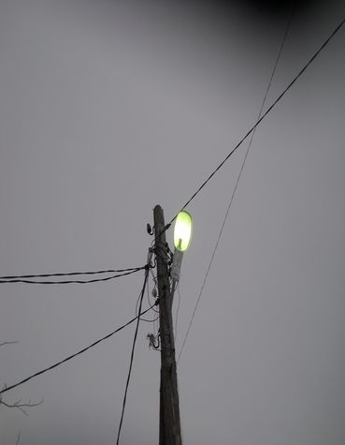
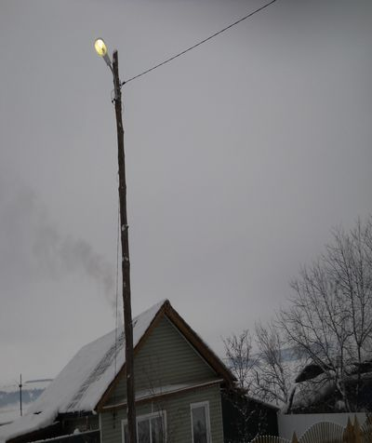
2. Приобретение и установка фонарей уличного освещения в с.Казачье по ул.Мира – 11 400 руб.

Slide 8
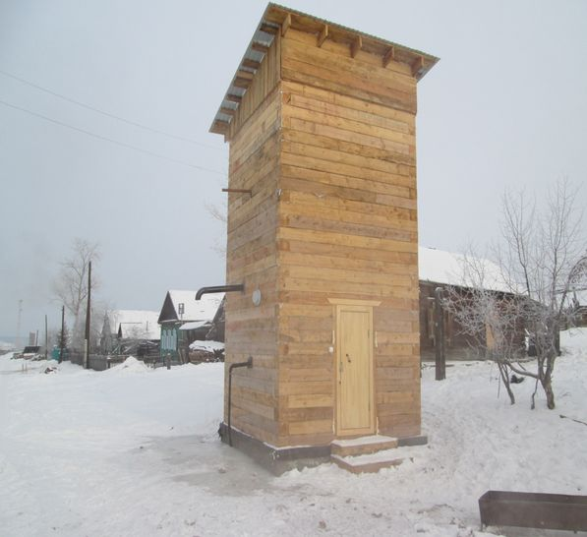
МО «Каменка» 1. Обустройство водонапорной башни в с.Каменка, ул.Строда, 12А – 358 000 руб.

Slide 9
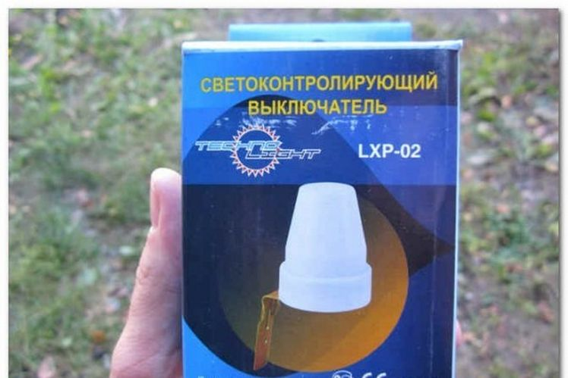
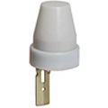
2. Приобретение оборудования (фотореле ФР 601) для текущего ремонта уличного освещения в с.Каменка по ул.Ленина и ул.Гагарина – 2 211 руб.

Slide 10
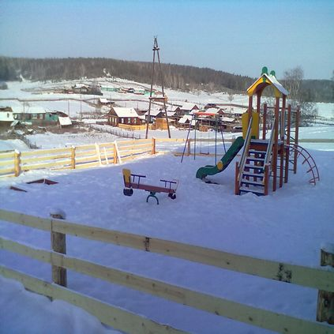
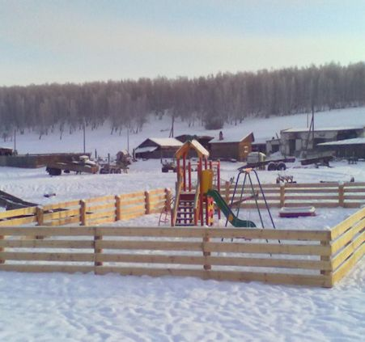
МО «Новая Ида» 1. Приобретение и установка четырех детских игровых площадок в д.Булык по ул.Озерная, д.Заглик по ул.Трактовая, д.Гречёхон по ул.Колхозная, д.Хандагай по ул.Советская – 379 120 руб. 2. Пробретение пиломатериалов для ограждения детских игровых площадок в д.Булык по ул.Озерная, д.Заглик по ул.Трактовая, д.Гречёхон по ул.Колхозная, д.Хандагай по ул.Советская – 20 248 руб.

Slide 11
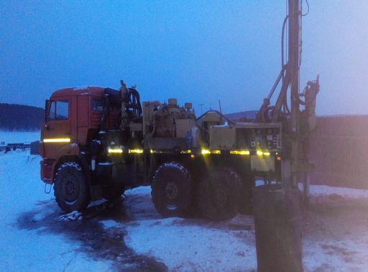
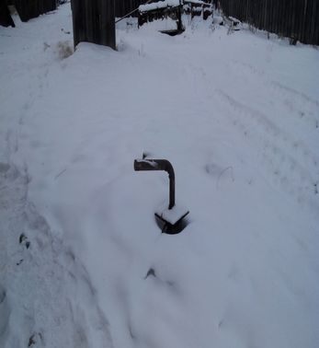
МО «Олонки» 1. Бурение скважины с.Олонки по ул.Нагорная – 387 642,63 руб. 2. Бурение скважины с.Олонки по ул.Каландаришвили – 293 831,37 руб.

Slide 12
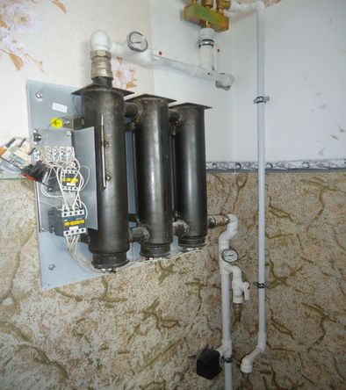
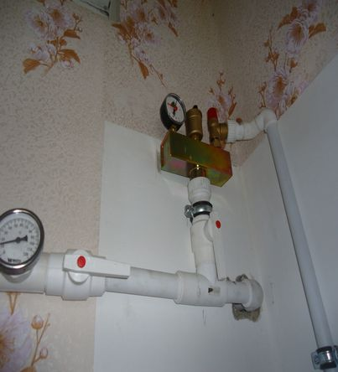
МО «Серёдкино» 1. Ремонт отопительной системы в здании МБУК СКЦ «Юность» в с.Серёдкино – 182 158 руб.

Slide 13
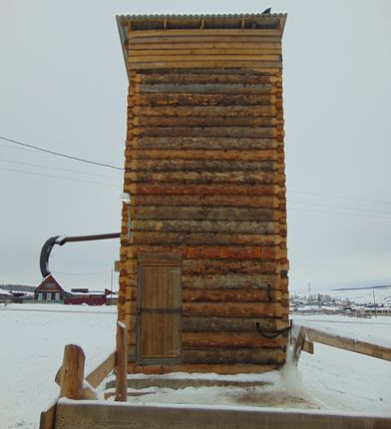
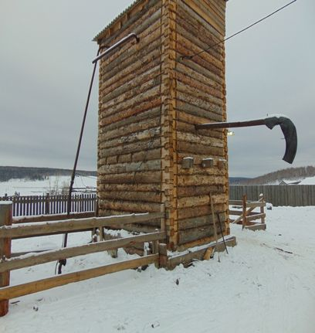
МО «Тараса» 1. Приобретение материалов и ремонт водонапорной башни в с.Тараса по ул.Колхозная – 186 750 руб. 2. Приобретение материалов и ремонт водонапорной башни в с.Тараса в мкр.Юбилейный – 206 408 руб.

Slide 14
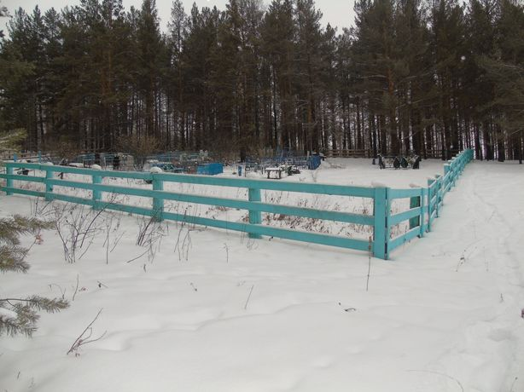
МО «Тихоновка» 1. Приобретение материалов и ограждение кладбища в д.Чилим - 99 000 руб.

Slide 15
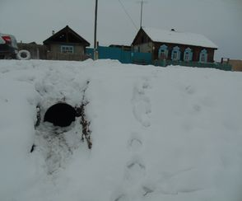
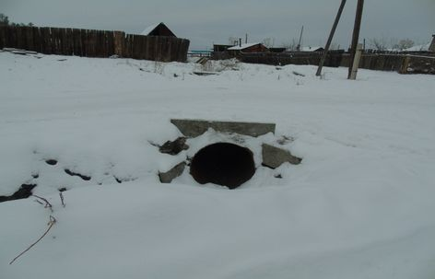
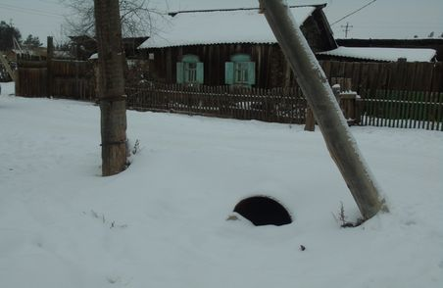
2. Приобретение и установка 3-х водопроводных труб в с.Тихоновка - 270 684 руб.

Slide 16
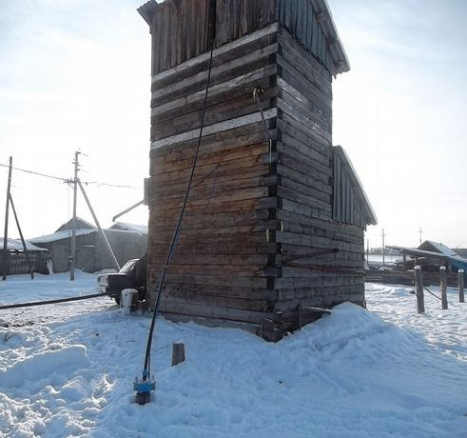
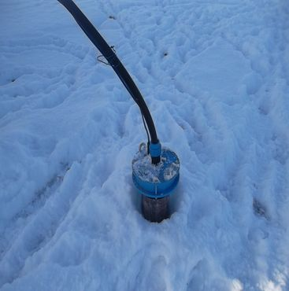
МО «Укыр» 1. Бурение скважины в д.Петрограновка по ул.Лесная – 314 211 руб.

Slide 17
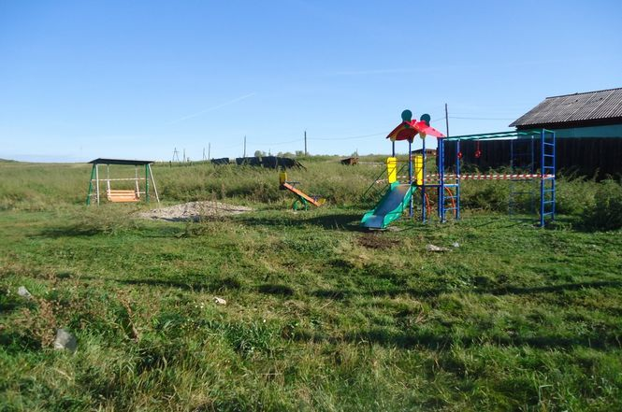
2. Приобретение и установка детской игровой площадки в д.Донская по ул.Школьная – 99 000 руб.

Slide 18
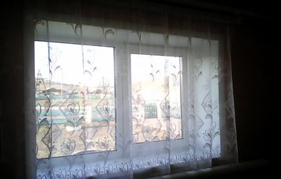
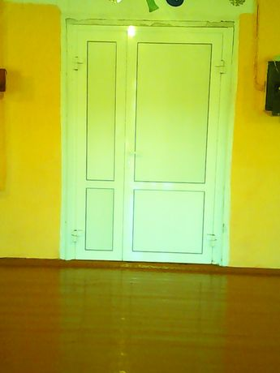
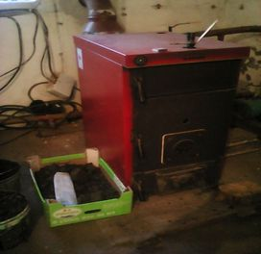
МО «Хохорск» 1. Ремонт отопительной системы, замена окон и межкомнатной двери в Харатиргенском сельском Доме культуры д.Харатирген – 505 500 руб. 2. Приобретение половой краски для Харатиргенского сельского Дома культуры д.Харатирген – 2 816 руб.

Slide 19
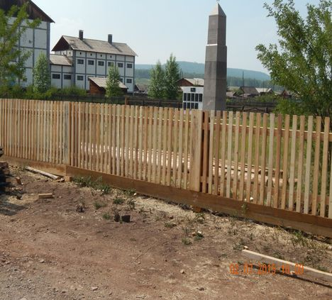
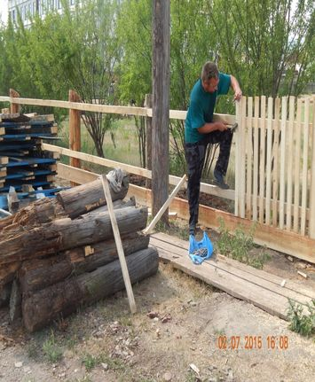
МО «Шаралдай» 1. Ограждение территории обелиска в с.Дундай Боханского района Иркутской области – 328 000 руб.

